Slide 1
Martinelli

Slide 2
Par Martinelli
"Martinelli" ir ar mīlestību radīts un lolots ģimenes uzņēmums, kura saimnieki Inguna un Agnis Dombrovici ēdināšanas jomā darbojas jau gandrīz 20 gadus un joprojām uzskata — katrs klients ir īpašs. "Martinelli" zem viena jumta ietverts gan jauks restorāns, kur ieturēt gardu maltīti, gan izsmalcināts vīnu veikals, kurā iespējams saņemt vīnziņa konsultācijas, gan mājīgs viesu nams, kurā izbaudīt vissaldākos sapņus.
"Martinelli" lepojas ar jaukajām klientu atsauksmēm, kas ļauj apzināties, ka tiekam novērtēti, kā arī ar Latvijas labākā tirgotāja balvu, kas pirmo reizi uz Talsiem atceļoja tieši pie "Martinelli".

Slide 3
Rūdis
"Kur tad Rūdis?" mēdz apjautāties biežākie "Martinelli" apmeklētāji, ja nesastop ļoti viesmīlīgo šīs vietas simbolu — rudo runci Rūdolfu. Šis dzīvnieks par "Martinelli" simbolu nav kļuvis nejauši — kaķis taču neviļus liek domāt par omulību, apmierinātu izstaipīšanos pēc patīkamas atpūtas un murrāšanu pēc gardas maltītes! Tieši tādus — omulīgus un cilvēciski murrājošus — mēs vēlamies redzēt savus klientus.

Slide 4
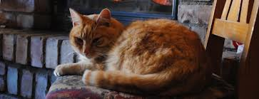
Rūdis

Slide 5
Restorāns
Kas īsti ir "Martinelli" — restorāns, krodziņš vai kafejnīca —, var izvēlēties paši klienti. Gardēžus, ja vien viņi vēlēsies, te sēdinās pie baltiem galdautiem klātiem galdiem. Ikviens izsalkušais Talsu viesis te omulīgā gaisotnē varēs baudīt gardu maltīti un karsta, aromātiska dzēriena malku pie kamīna, bet arī jebkurš steidzīgs garāmgājējs aicināts iegriezties "Martinelli", lai par saprātīgu cenu bez liekas gaidīšanas iestiprinātos ar pusdienu piedāvājumā atrodamo ēdienu. Ikmēneša gardēžu piedāvājums neļaus ieslīgt rutīnā biežākajiem viesiem un spēs pārsteigt jebkuru, kurš pie mums ierodas pirmoreiz un meklē ko īpašu. Lai arī ēdienkarte veidota internacionāla, tajā atrodami arī no vecmāmiņas pavārgrāmatas aizgūti latviešu tradicionālie ēdieni.

Slide 6
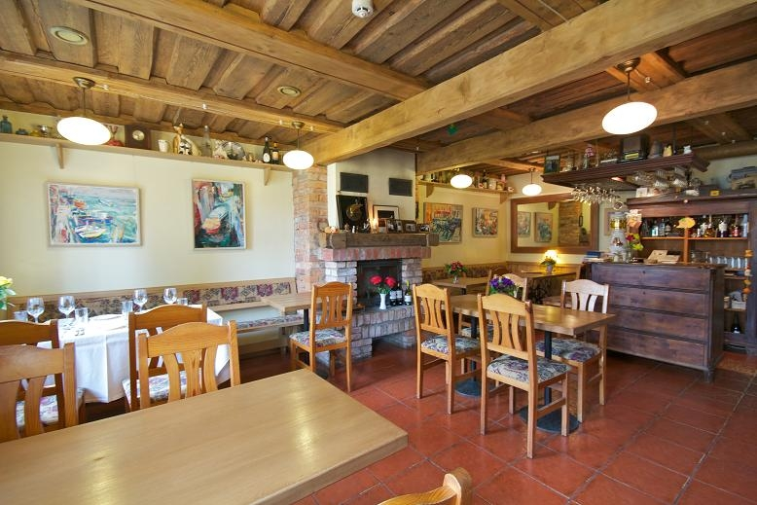
Restorāns

Slide 7
Viesu māja
Vai pēc saspringtas darba dienas, aktīvas atpūtas vai nesteidzīga ceļojuma pa skaistajiem Talsiem var būt kas labāks par atslābinošu burbuļvannu un ērtu gultu ar satīna gultas veļu pārdomāti radītā viesu istabā? Vai diena var iesākties labāk, nekā ar īpaši pagatavotām brokastīm, pasniegtām omulīgajā "Martinelli" restorānā? To visu un vēl vairāk mēs esam radījuši tieši Jums, lai ļautu atpūsties no ikdienas rūpēm. "Martinelli" viesu istabas iekārtotas romantiski lietišķā stilā. Tajās atrodams atšķirīgs dizains, kas veidots, novērtējot katras detaļas nozīmīgumu.

Slide 8
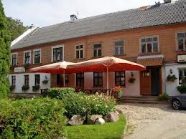
Viesunams

Slide 9
Vīna veilkas
"Martinelli" saimnieces Ingunas Dombrovicas 10 gadu laikā radītais vīnu veikals spēs izpatikt ikviena klienta gaumei. Pie mums droši var iegriezties gan profesionāli vīna baudītāji, gan iesācēji — vīnziņa konsultācija palīdzēs atrast piemērotāko ikvienam. Vīnu veikalā atrodama ne tikai vīnu kolekcija, bet arī aromātiska kafija, tēja un garšīgās "Pure Chocolate" konfektes.

Slide 10
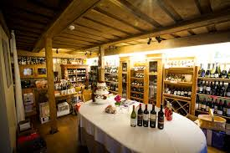
Vīna veikals

Slide 11
Kontakti
E-Pasts: martinelli@inbox.lv
Tal.: +371 63291340
Adrese: Latvija, Talsi, Lielā iela 7
Mājas lapa: www.martinelli.lv

Slide 12
Paldies
PS: Rezervāciju atbalsta booking.com

